Slide 1
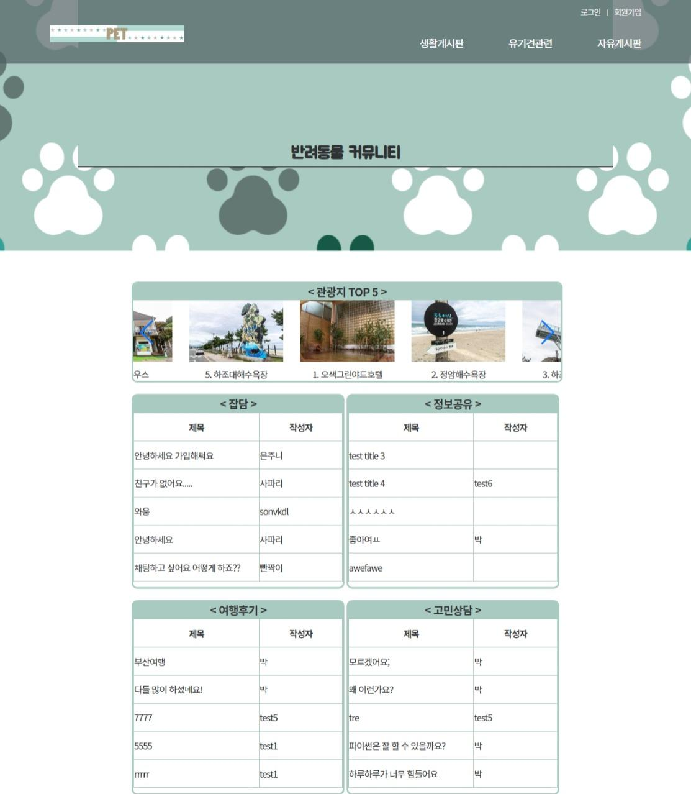

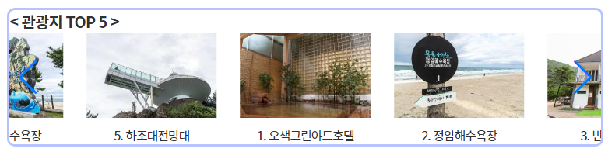
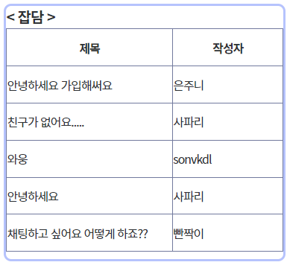
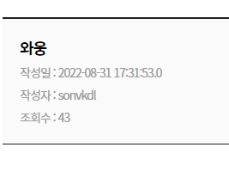
게시판
nav바
생활 게시판 - 반려동물과 함께 할 수 있는 장소
관광지 / 음식점/ 동물병원으로 구분
유기견관련
유기견 센터 정보
자유게시판
말머리를 잡담 / 정보공유 / 여행후기 / 고민상담으로 구분
메인화면
관광지 top 5
우선 순위
좋아요 많은 순
조회수 많은 순
스와이프 사용
자유게시판 top 5
자유게시판 말머리 구분
4. 잡담, 5. 정보공유, 6. 여행후기, 7. 고민상담

Slide 3
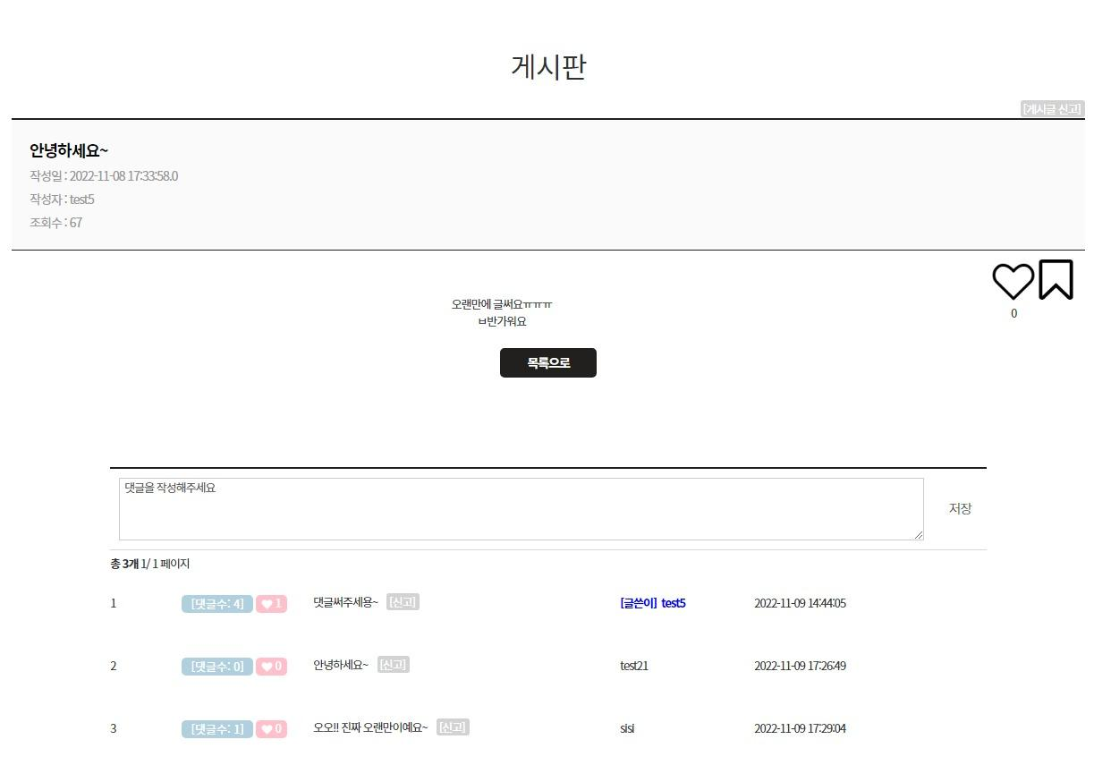
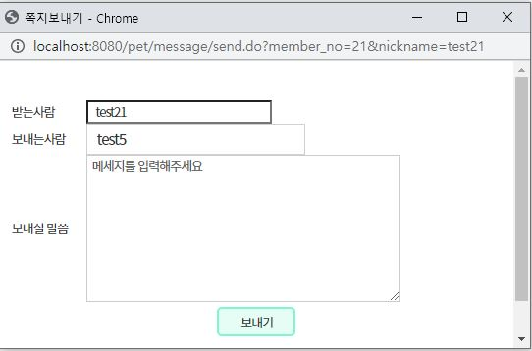
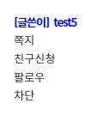

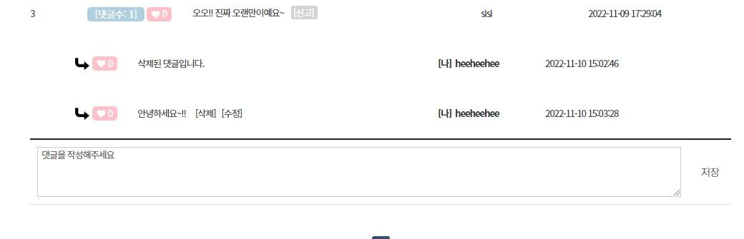

댓글 기능
댓글 폼
클릭
열림
댓글의 댓글 폼
- 핵심 구현 기능 : ajax
- 게시글에 댓글 적을수 있는 기능
- 게시글 하단 폼에 작성 숫자[1] =>댓글의 댓글 갯수 클릭시 나타남
- 삭제된 댓글은 count되지 않음
- 게시글 작성자 == 댓글작성자 [글쓴이] 닉네임 표시
- 로그인 == 댓글 작성자 [나] 닉네임 표시됨
- 닉네임 클릭시 쪽지, 친구신청, 팔로우, 차단 할수있음 (팔로우=> 팔로우해제)
- 차단을 하게 되면 팔로우 해제, 차단한 사람 글 보이지 않음
- 쪽지 클릭시 쪽지 보내기 팝업
- 로그인 본인 닉네임 클릭시 나의 활동내역 -> MyPage로 이동가능

Slide 4
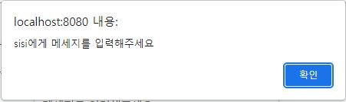
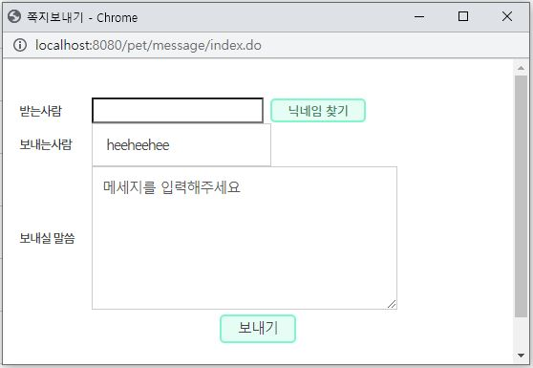
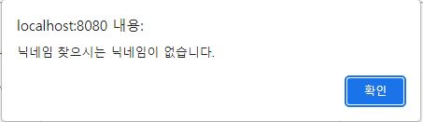
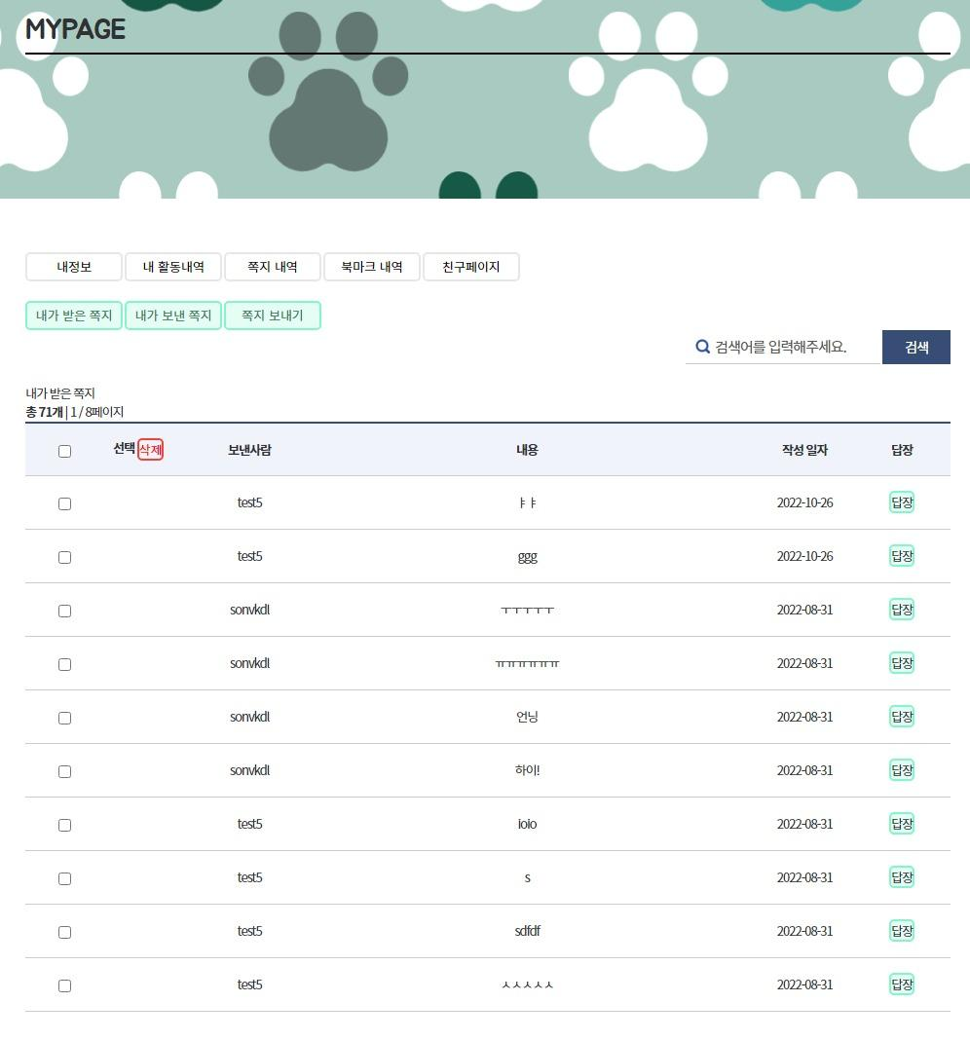
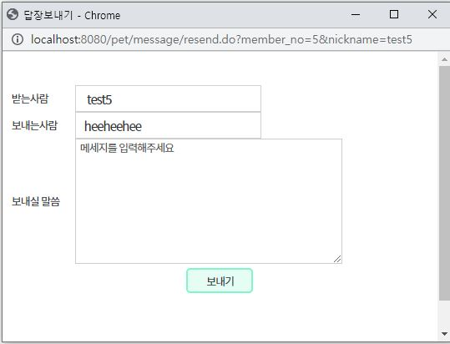
쪽지 기능
- 핵심 구현 기능 : ajax , window.open 함수 이용한 팝업
- 쪽지 보내기 클릭 -> 팝업
- 닉네임 찾아서 쪽지 보낼 수 있음, 찾는 닉네임 없음 알림창으로 알려줌
- 댓글의 닉네임 클릭시 쪽지보내기, 답장보내기는 보내는 사람(닉네임)
받는사람(닉네임) 입력되어있음

Slide 5
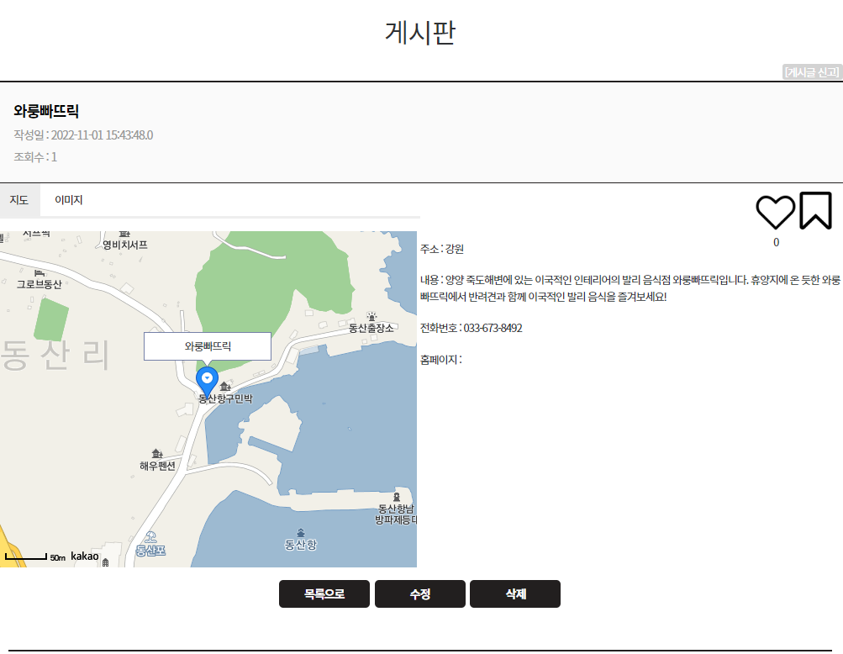
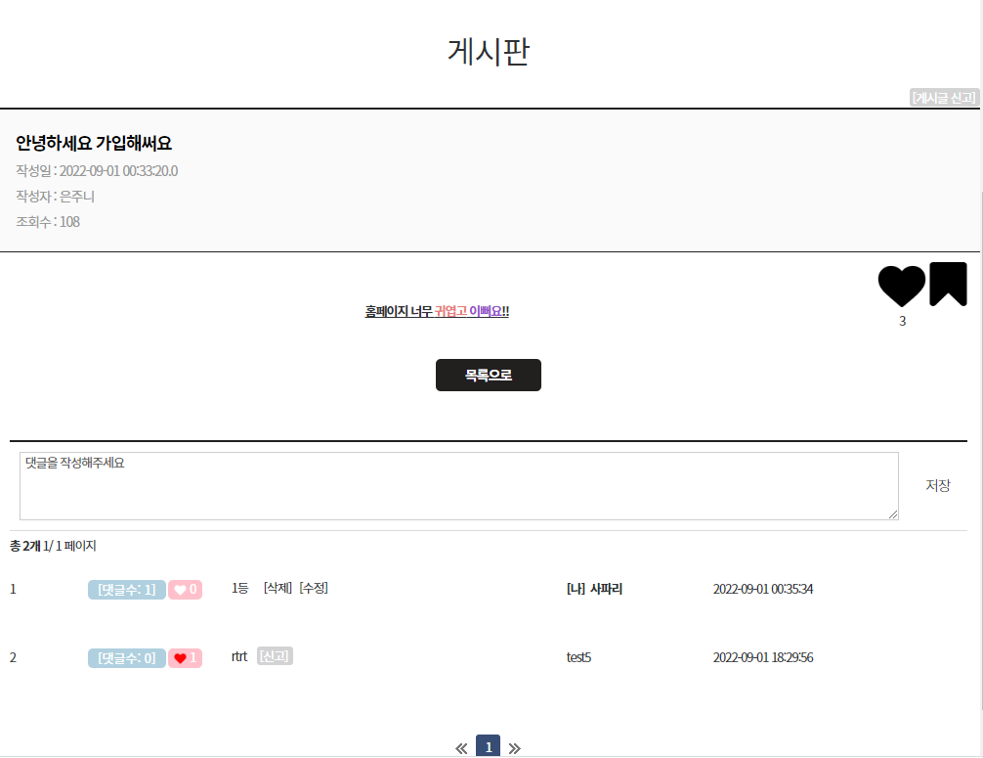


북마크 기능
북마크
OFF
북마크
ON
- 사용자마다 원하는 게시물을 수집하고 챙겨볼 수 있는 책갈피 기능 구현
- 상세페이지에서 아이콘 클릭으로 원하는 게시물 수집 가능
- 핵심 구현 기능 : ajax
- 수집된 책갈피 수 표현, 로그인 여부에 따라 아이콘 색상 변화

Slide 6





좋아요 기능
좋아요 - 게시물
좋아요 - 댓글
좋아요
OFF
북마크
ON
- 게시물 또는 댓글에 좋아요 버튼을 눌러 호감을 표시하는 기능
- 좋아요 수에 따라 화제 게시글 및 댓글을 확인할 수 있음
- 핵심 구현 기능 : ajax
- 받은 좋아요 수 표현, 로그인 여부에 따라 아이콘 색상 변화

Slide 7
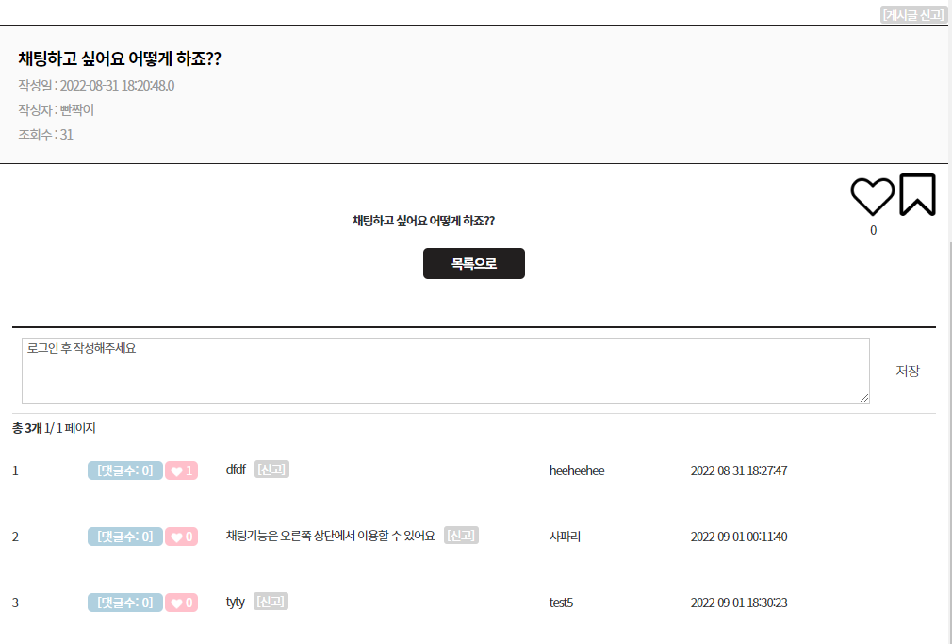
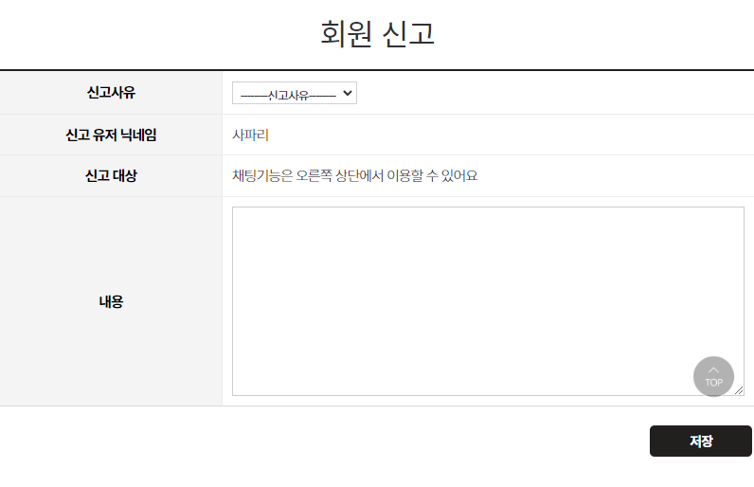


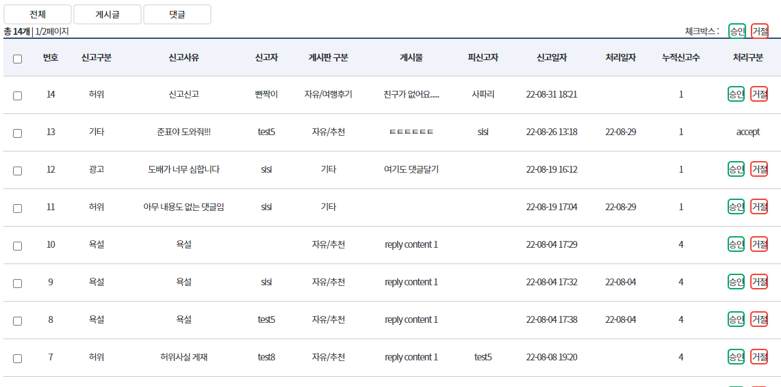

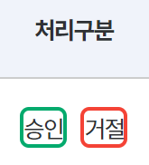


신고 기능
(사용자)게시판, 댓글 신고기능
- 부적절한 언행이나 내용이 있는 게시물 및 댓글을 신고할 수 있는 기능
- 상세페이지에서 신고버튼 클릭 -> 신고사유 및 세부내용 제출
종류별 모아보기
신고 처리
일괄 처리 기능
(관리자)신고 관리 기능
- 구현내용 :
- 게시물+댓글, 게시물, 댓글별로 모아보기 기능
- 신고시 신고게시물 내용을 참조할 수 있도록 팝업창으로 구현
- 일괄처리 : 체크박스를 이용하여 일괄 처리 구현
- 해당 게시물의 누적신고수 확인
- 테이블 헤더 선택으로 컬럼별 정렬 기능 구현
- 상세 검색 기능

Slide 8
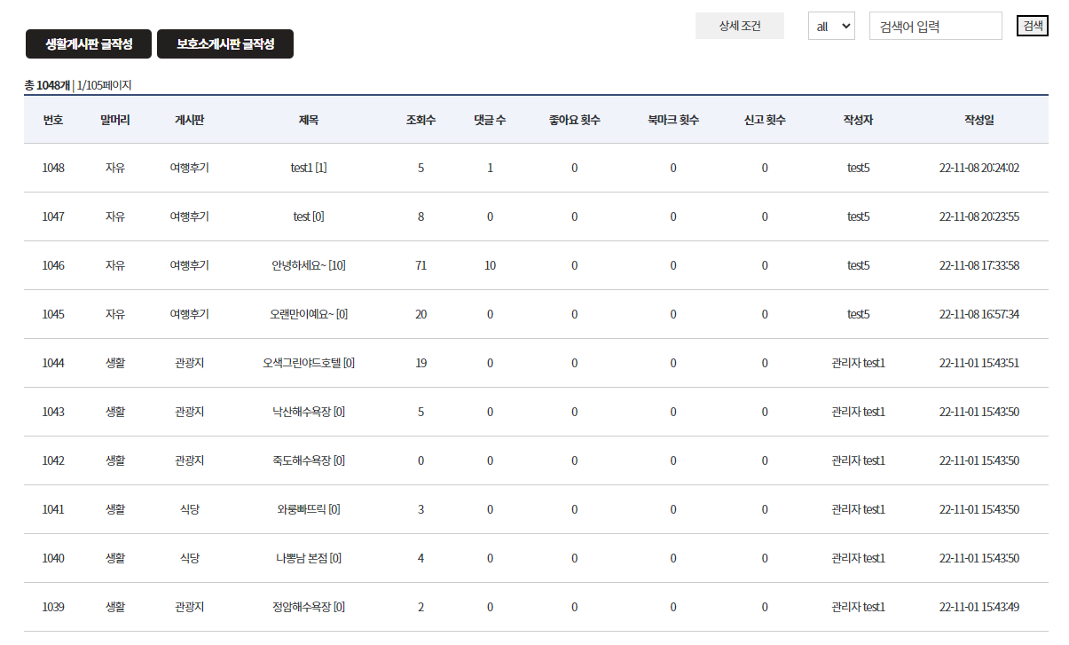
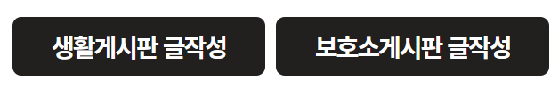
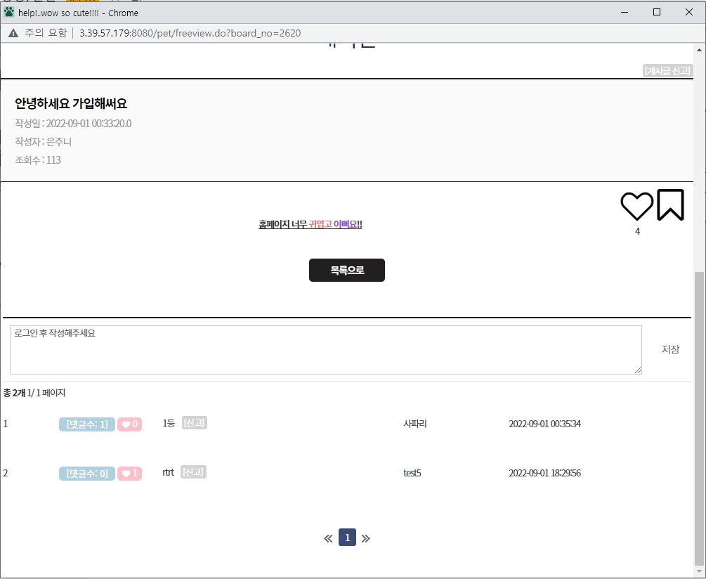


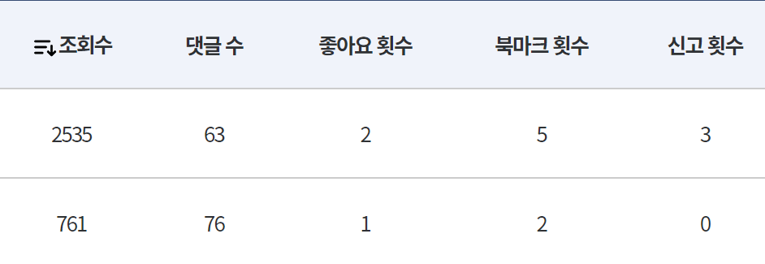
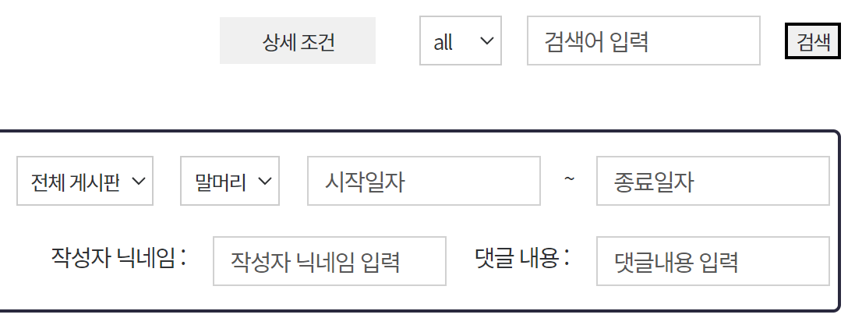
(관리자)게시판 관리 기능
관리자 전용 게시물 작성
팝업모드
게시글 관리 기능
한 곳에서 모든 게시판의 게시물을 관리할 수 있도록 관리자 게시판 구현
- 관리자 전용 게시물 작성기능 구현
- (팝업모드)게시물 확인 - 관리자페이지로부터 벗어나는 것 방지
정렬 기능
상세 검색 기능
정렬 및 검색 기능
- 정렬 기능 : 게시판 헤더 선택시 해당 조건으로 정렬되도록 구현
- 상세 조건 검색 기능 구현 : 제목, 내용, 닉네임 , 댓글내용, 기간지정 검색, 게시판 및 말머리 구분

Slide 9
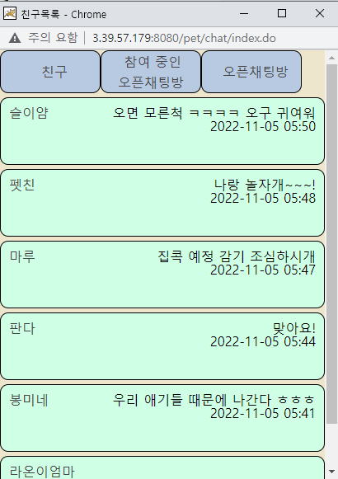
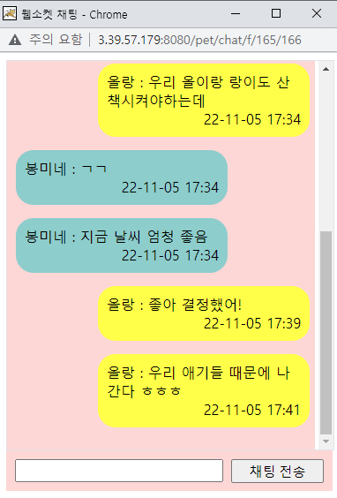

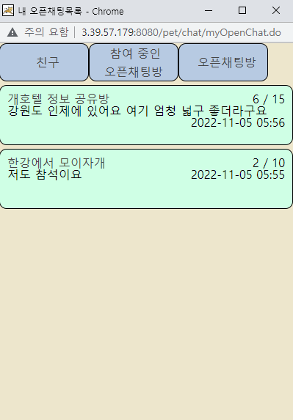
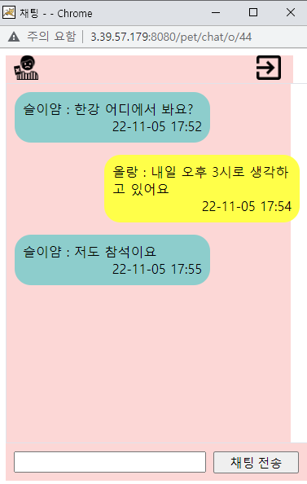
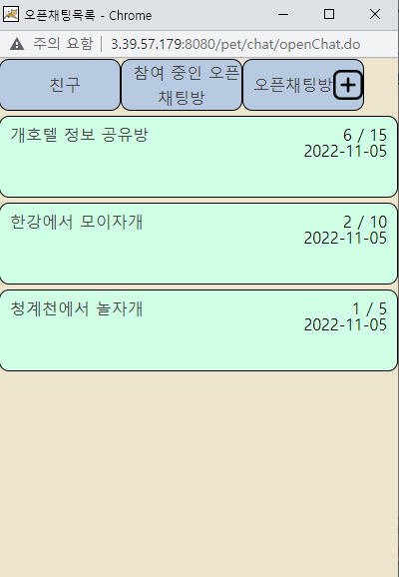
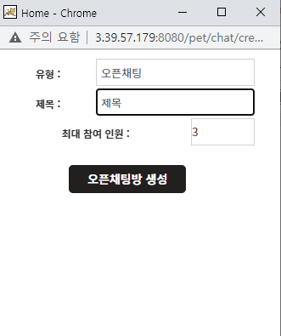


채팅 기능 - (웹소켓 이용)
(정렬)
최근 메세지 순
1 vs 1 채팅기능
친구 채팅 (1 vs 1 채팅)
- 커뮤니티 내 회원들과 실시간으로 소통할 수 있는 채팅기능 구현
- 친구채팅 : 친구인 회원과 1대1로 대화할 수 있는 서비스
- 가장 최근에 대화를 나눈 친구가 목록 최상단에 오도록 구현
오픈채팅 개설
1 vs 다 채팅기능
채팅방 나가기
(방장)강퇴기능
오픈채팅 (1 vs 다 채팅)
- 같은 관심사를 가진 회원끼리 모여서 대화할 수 있는 채팅 서비스
- 오픈채팅 개설시 최대 참여인원 설정 가능
- 방장 및 강퇴기능 구현
- 참여중인 채팅방만 따로 볼 수 있도록 별도의 목록창 구현
- 닫힌 채팅방은 자동적으로 목록에서 사라지도록 구현
- 회원별로 채팅방 참여시점 이후에 대한 메시지만 확인할 수 있도록 구현

Slide 11
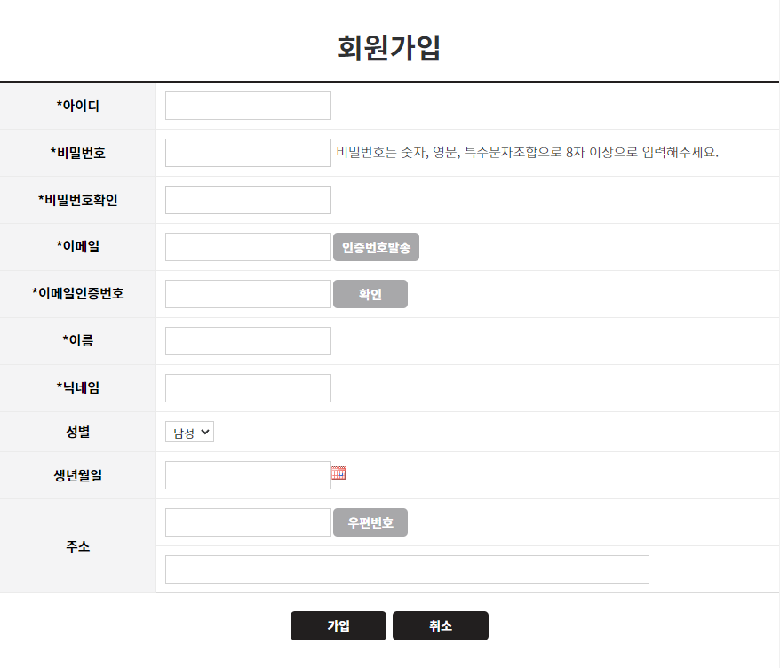

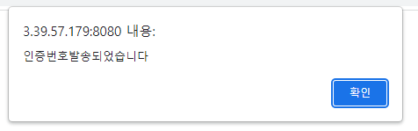


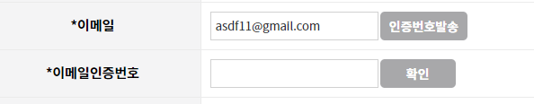

<아진_1>
아이디, 비밀번호, 이름, 닉네임 등 DB조회 후 중복체크
비밀번호 : 대소문자 + 숫자 + 특수문자 포함 8자 이상,
암호화 후 DB에 저장
이메일인증요청 : 영문소문자3자리+숫자3자리 무작위로
추출하여 인증번호로 발송
입력한 메일로 받은 인증번호 확인
주소 API활용하여 검색기능 구현

Slide 12
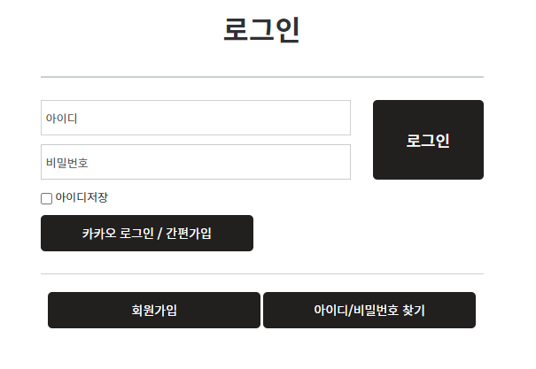
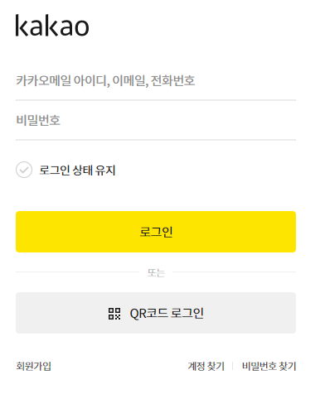
<아진_2>
아이디 및 비밀번호 입력
핵심 구현 기능 : ajax, 카카오톡 api (간편가입)

Slide 13
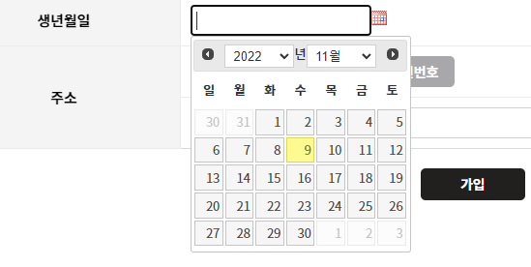
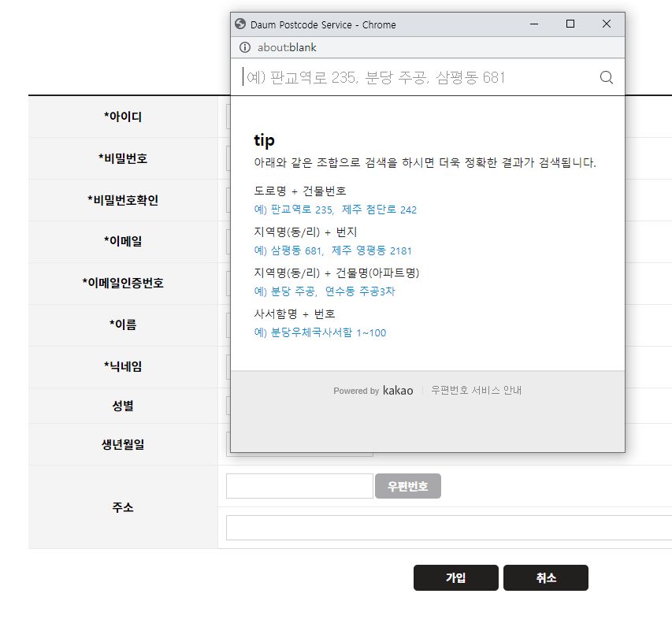
<아진_3>

Slide 14
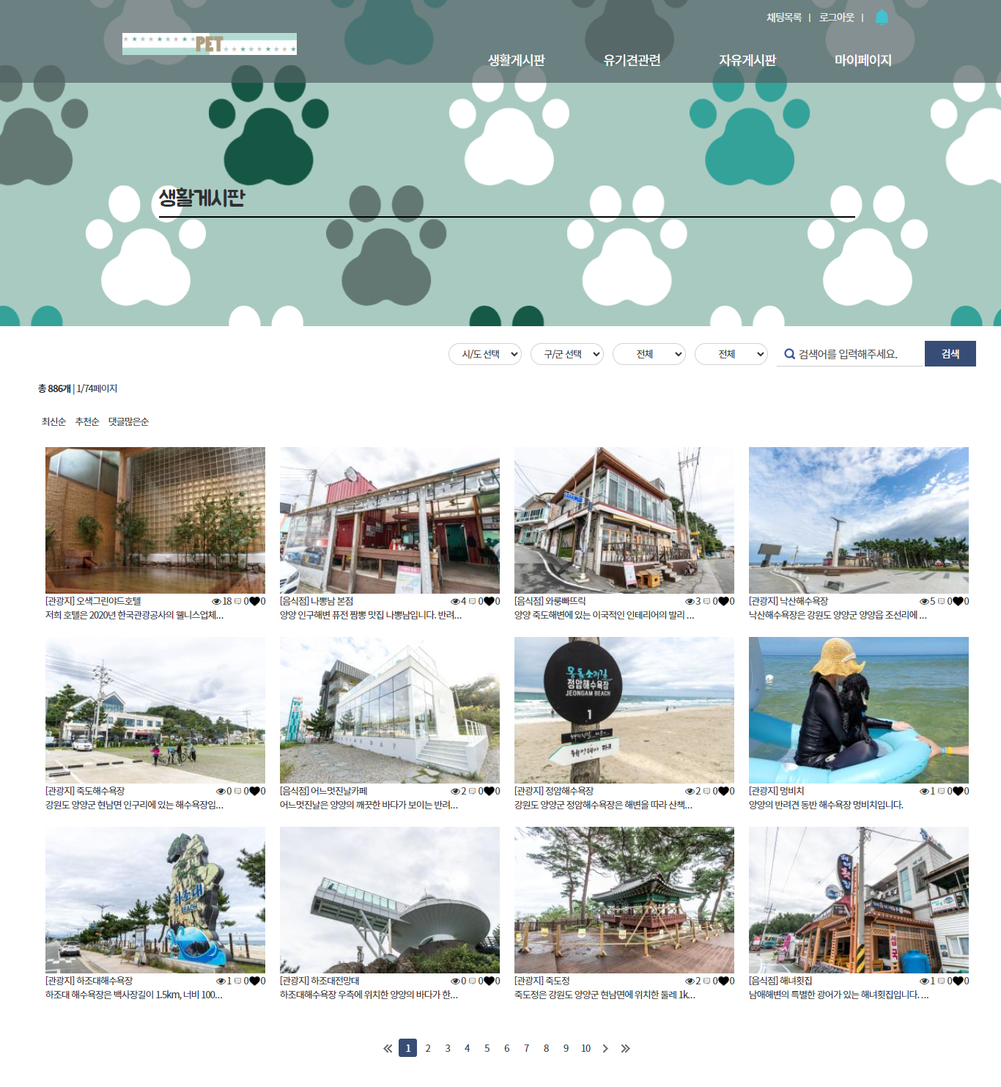
<아진_4>

Slide 15
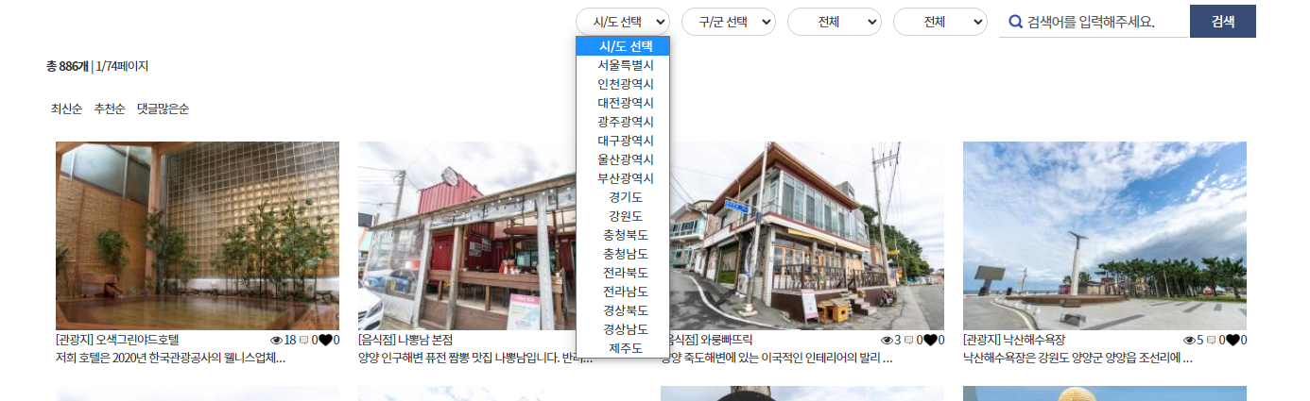
<아진_5>

Slide 17
